Slide 1
MODELO CRIACIONISTA Parte 1
Entendendo o mundo com o perspectivo da Palavra de Deus

Slide 2
MODELO CRIACIONISTA Parte 1
Os Seis Dias da Criação

Slide 3
Há Cinco Eventos Necessários Para Entender Nosso Mundo De Hoje
Os Seis Dias da Criação
Os Seis Dias da Criação
2. A Queda do Homem
3. O Dilúvio Mundial
4. A Torre de Babel
5. A Época Glacial

Slide 4
O SEGUNDO DIA DA CRIAÇÃO
6 E disse Deus: Haja uma expansão no meio das águas, e haja separação entre águas e águas.
7 E fez Deus a expansão, e fez separação entre as águas que estavam debaixo da expansão e as águas que estavam sobre a expansão; e assim foi.
8 E chamou Deus à expansão Céus, e foi a tarde e a manhã, o dia segundo.
Gên. 1:6-8
- Criação de uma cobertura de água -

Slide 5
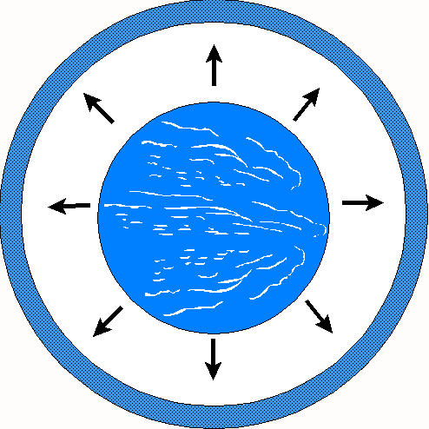
- Cobertura de Água - “separação entre águas e águas”
Primeiro Dia
Segundo Dia

Slide 6
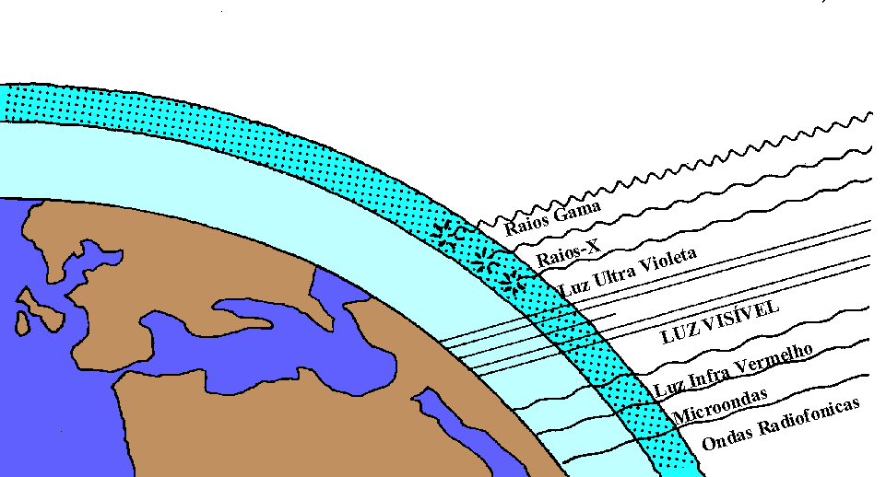
AS VANTAGENS DA COBERTURA
* Vidas mais prolongadas e mais saudáveis:
...proteção dos raios cosmicos.

Slide 7
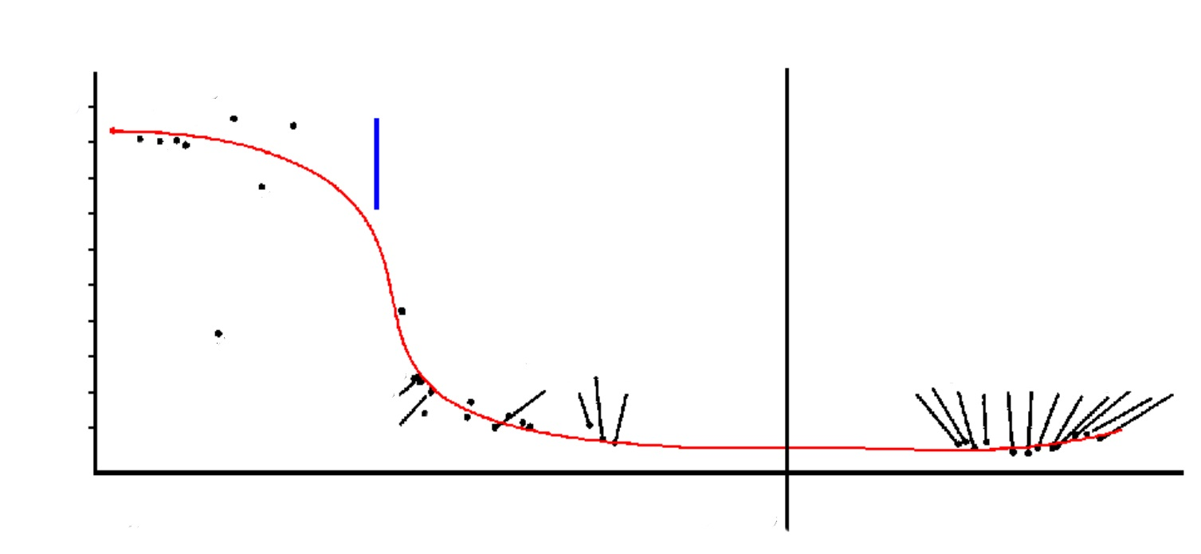
O tempo de vida registrado na Bíblia, começando com os patriarcas antes do dilúvio é muito alto. Note que houve uma queda dramática depois do dilúvio. Isso é evidência que alguma coisa muito dramática que aconteceu na história do mundo.
Matusalém 969
Jerede 962 .
1000
Cainã 910
Noé 950
DILÚVIO
900
800
Adão 930
Enos 905
Sete 912
700
Maalalel 895
600
Lameque 777
500
400
Henrique V 35
Henrique VII 53
Samuel 111
Henrique VI 50
Peleque 239
Henrique IV 47
Henrique II 56
Henrique III 65
Henrique VIII 56
Henrique I 67
Davi 71
Guilherme I 60
Selá 433
Solomão 58
Jorge V 71
300
Abraão 176
Jorge III 82
José 110
Jorge I 67
200
Enoque 365
Reú 239
100
Terá 205
Naor 148
0
-4000
-3000
-200
-600
-3800
-3200
-2600
-2200
-1600
-800
-2000
-3400
-1400
-3600
-2800
-2400
-1400
-1200
-1000
-600
-400
-1800
-800
-200
-400
-1200
-1800
-2000
-1000
-1600
0

Slide 8
AS VANTAGENS DA COBERTURA
* Vidas mais prolongadas e mais saudaveis:
...proteção dos raios cosmicos.
...pressão atmosferica mais alta.

Slide 9
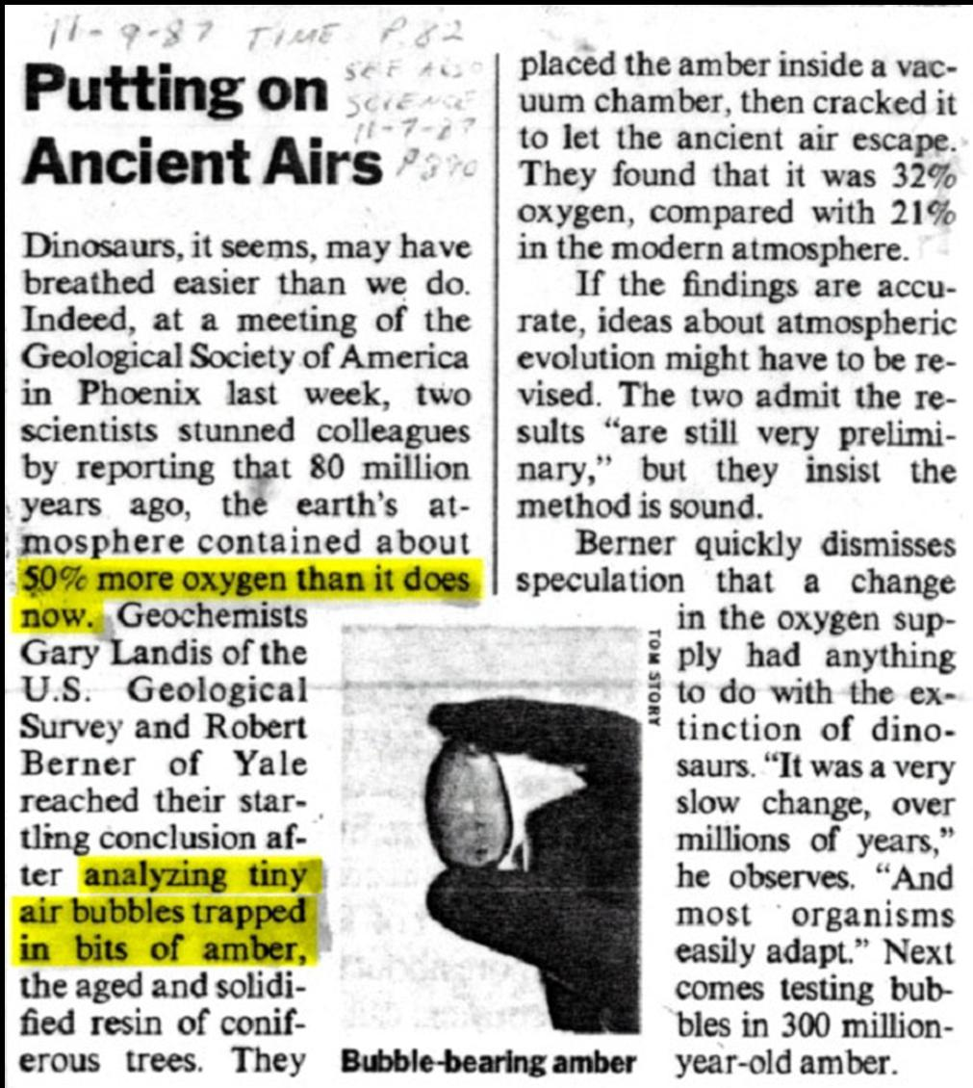
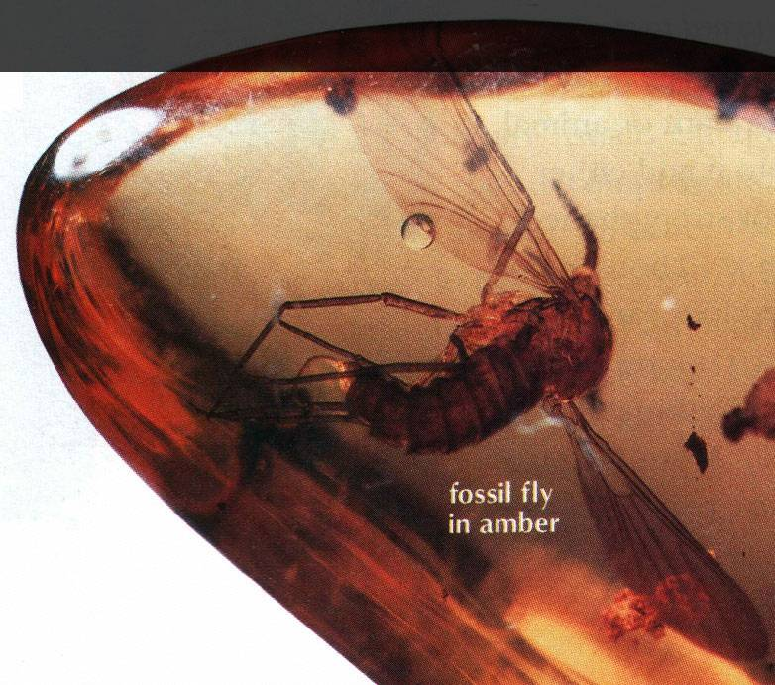
Ar preso dentro de amber foi examinado e revelou que a atmosfera da terra tinha quase 50% mais oxigenio.

Slide 10
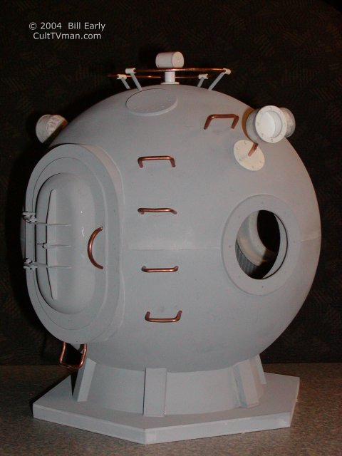
Cientista cortou sua mão e o próximo dia estava quase fechado sem infeção.

Slide 11
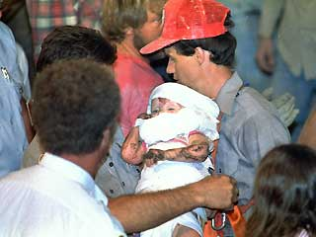
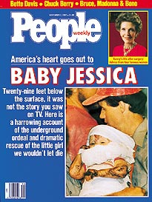
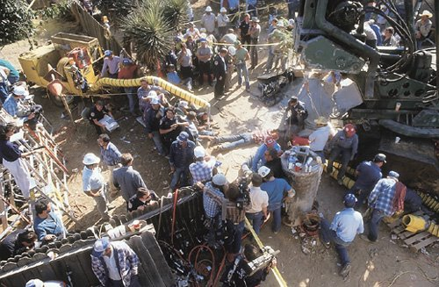
A História de Jessica
Depois de cair em um cano de 20cm, no dia 14 de Outubro, 1987, levou 58 horas para ser resgatada. Houve medo que iria perder seu pé por causa de gangrena.

Slide 12
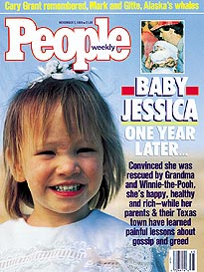
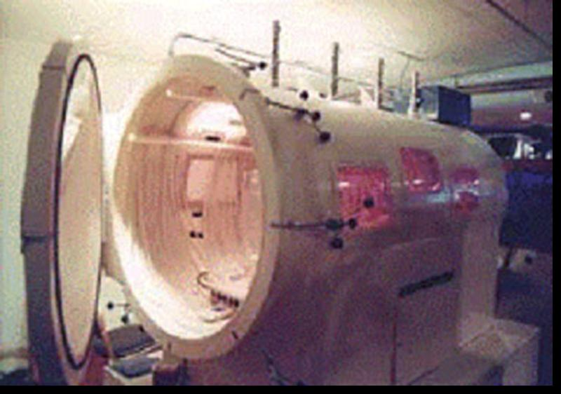
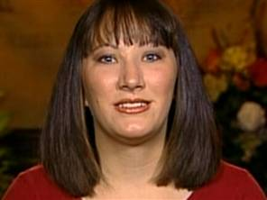
A História de Jessica
Ela foi levada para o hospital onde recebeu tratamento numa camara hiperbarica. Somente perdeu o dedinho e parte da pé. Durante os anos passou por 15 cirurgias. Hoje (2008) ela é casada e tem um filho.

Slide 14
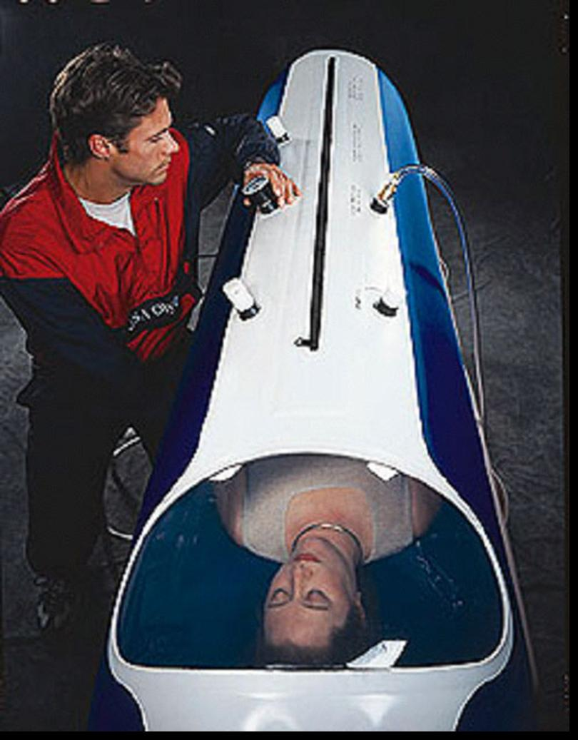
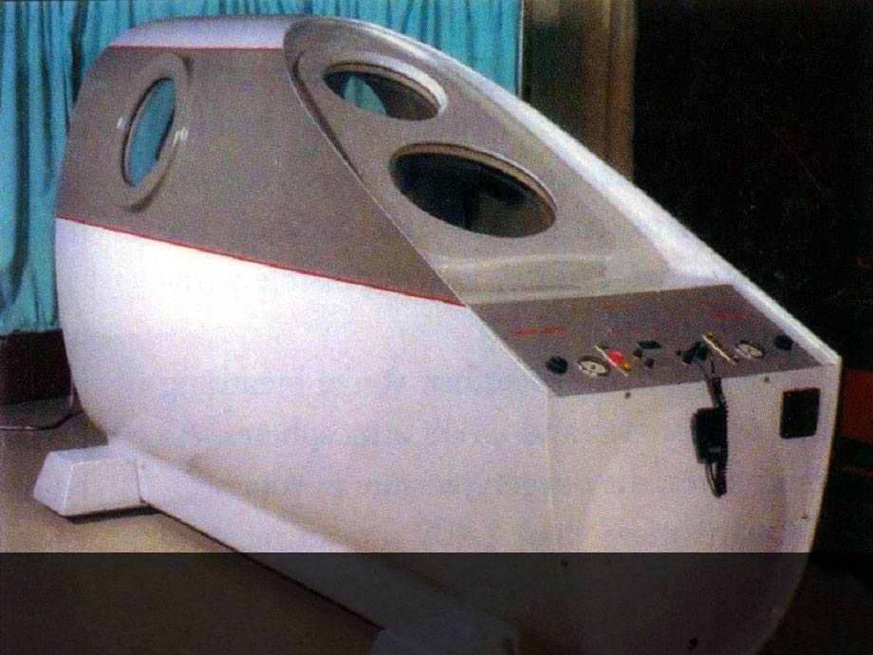
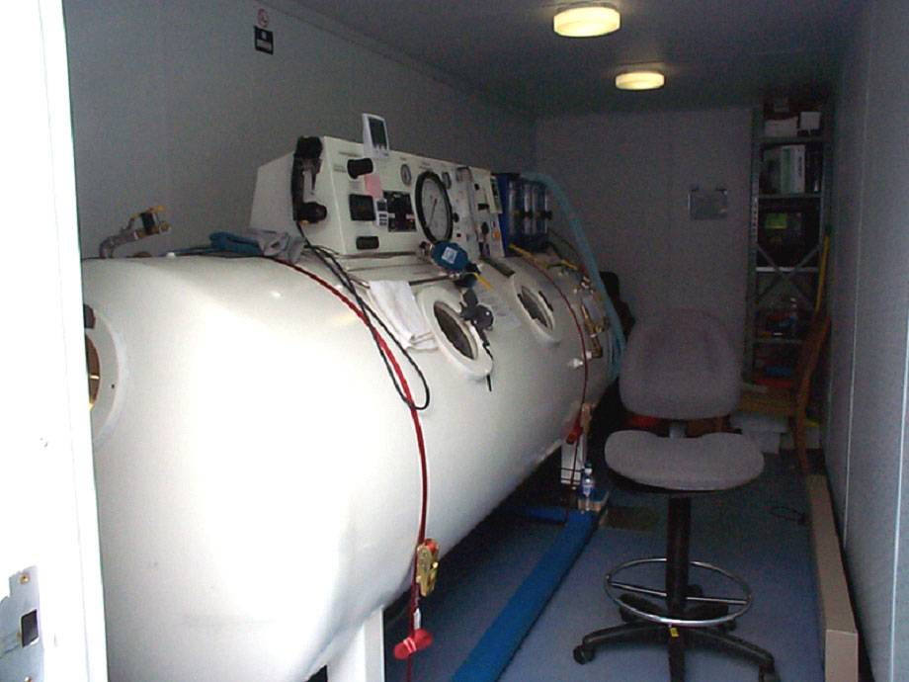
São muitos tipos diferentes para tratamentos diferentes.

Slide 15
Equipes Profissonais Que Usam A Camara Hiperbarica
Eles curam quase no doubro do tempo!

Slide 16
AS VANTAGENS DA COBERTURA
* Vidas mais prolongadas e mais saudaveis:
...proteção dos raios cosmicos.
...pressão atmosferica mais alto.
* Temperatura uniforme no mundo, sem os extremos de calor e frio.

Slide 17
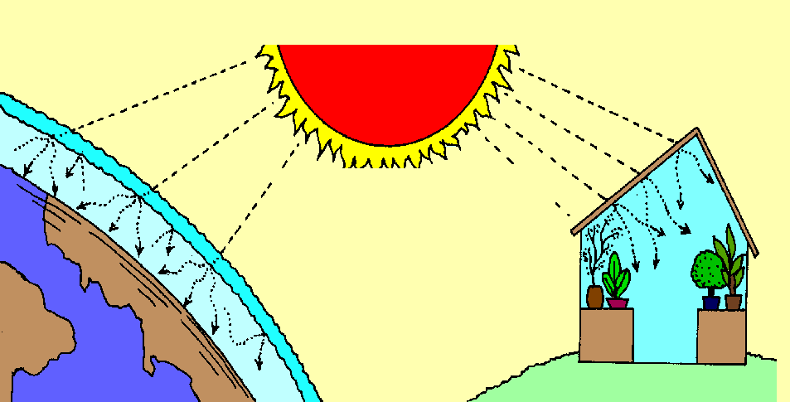
A ESTUFA
A COBERTURA PROTETIVA DE ÁGUA SERIA UM GRANDE BENEFICIO PARA O CLIMA E SAUDE DA TERRA.
FUNCIONARIA COMO UMA GRANDE ESTUFA!

Slide 18
AS VANTAGENS DA COBERTURA
* Vidas mais prolongadas e mais saudaveis:
...proteção dos raios cosmicos.
...pressão atmosferica mais alto.
* Temperatura uniforme no mundo, sem os extremos de calor e frio.
* Animais e plantas maiores.

Slide 19
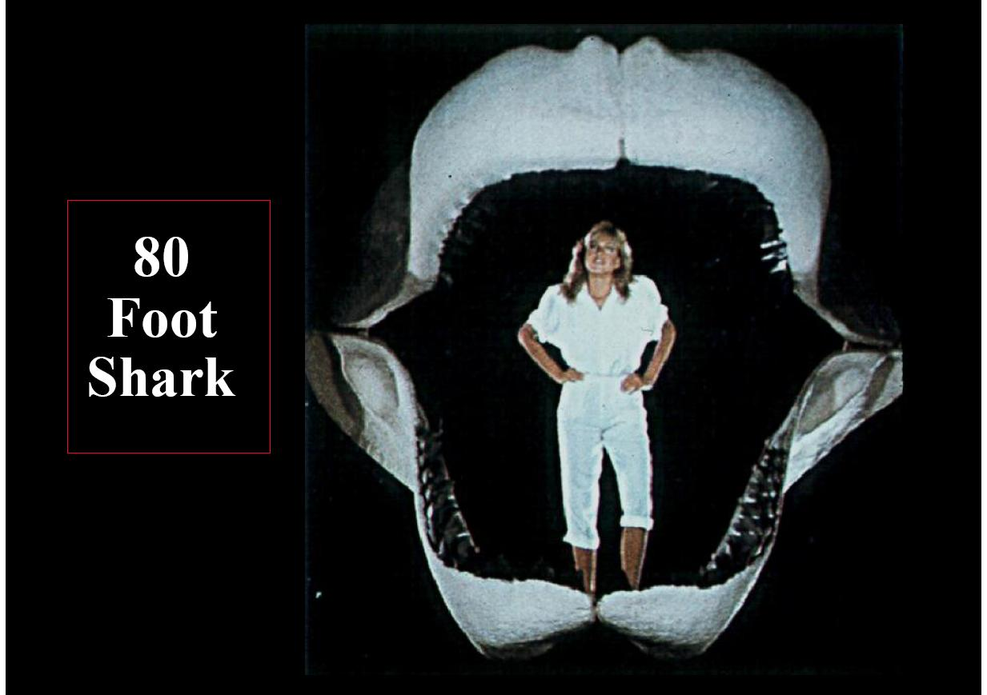
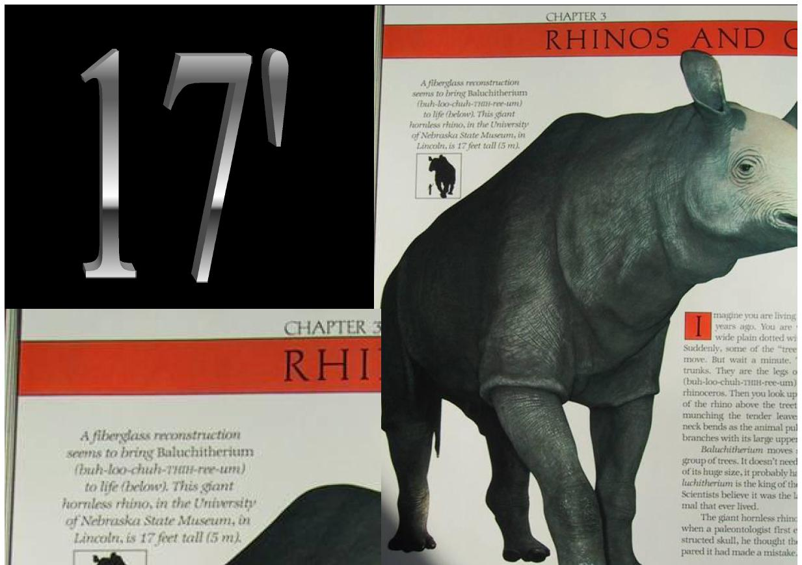
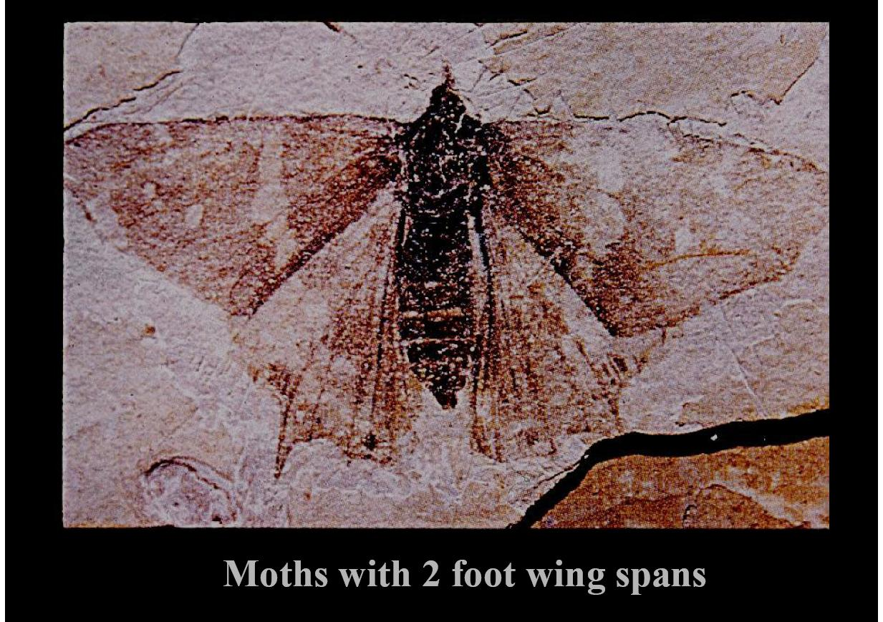
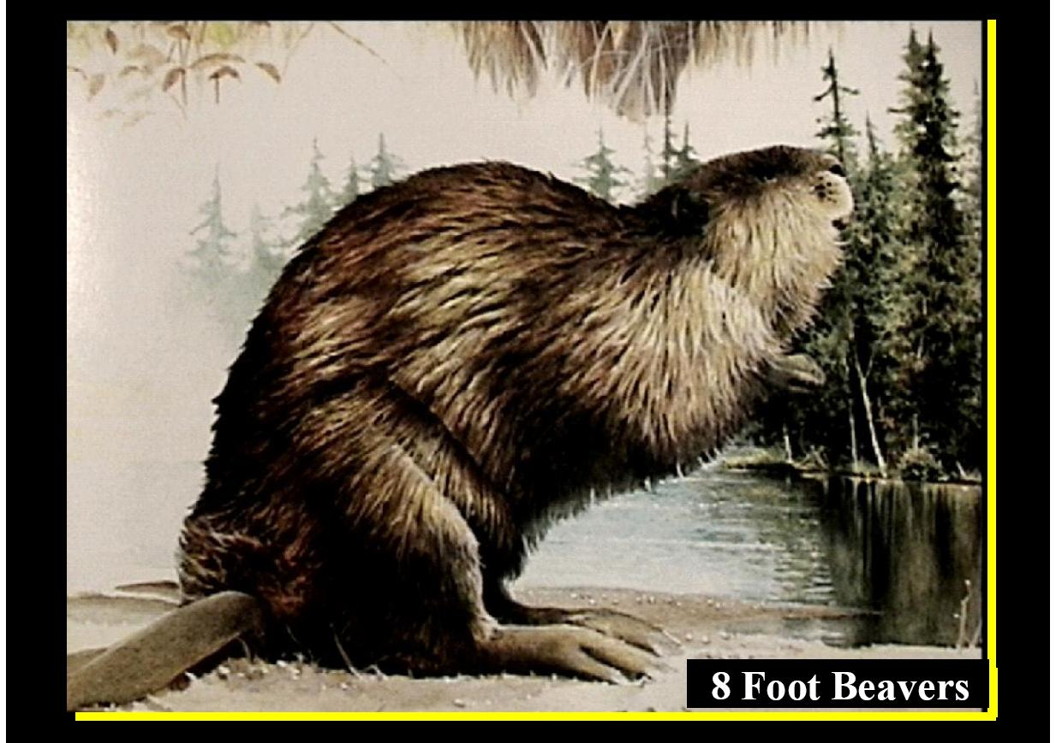
Rinoceronte
de
5 metros
Tubarão de 24 metros
Castor de 2,40 metros
Mariposa com expansão das asas 60 cemtimetros
Notes:
https://en.wikipedia.org/wiki/Largest_prehistoric_animals

Slide 20
Dr. Carl Baugh, “Museu de Evidencias Criacionistas”, experimentou com cascaveis.

Slide 21
AS VANTAGENS DA COBERTURA
* Vidas mais prolongadas e mais saudaveis:
...proteção dos raios cosmicos.
...pressão atmosferica mais alto.
* Temperatura uniforme no mundo, sem os extremos de calor e frio.
* Animais e plantas maiores.
* Clima sem chuva: Gên. 2:6.

Slide 22
O TERCERIO DIA DA CRIAÇÃO
9 E disse Deus: Ajuntem-se as águas debaixo dos céus num lugar: e apareça a porção seca; e assim foi.
10 E chamou Deus à porção seca Terra; e ao juntamento das águas chamou Mares; e viu Deus que era bom.
11 E disse Deus: Produza a terra erva verde, erva que dê semente, árvore frutífera que dê fruto segundo a sua espécie, cuja semente está nela sobre a terra: e assim foi.
12 E a terra produziu erva, erva dando semente conforme a sua espécie, e a árvore frutífera, cuja semente está nela conforme a sua espécie; e viu Deus que era bom.
13 E foi a tarde e a manhã, o dia terceiro.
Gên. 1:9-13
- Formação das rochas de base -

Slide 23
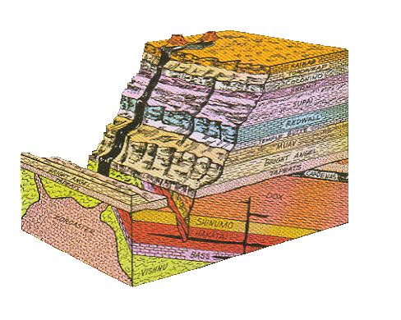
Formação de rochas de base.
* Rochas magmáticas formadas.
* Rochas metamórficas formadas.
* Rochas sedimentários formadas sem evidência de vida.

Slide 24
O TERCERIO DIA DA CRIAÇÃO
9 E disse Deus: Ajuntem-se as águas debaixo dos céus num lugar: e apareça a porção seca; e assim foi.
10 E chamou Deus à porção seca Terra; e ao juntamento das águas chamou Mares; e viu Deus que era bom.
11 E disse Deus: Produza a terra erva verde, erva que dê semente, árvore frutífera que dê fruto segundo a sua espécie, cuja semente está nela sobre a terra: e assim foi.
12 E a terra produziu erva, erva dando semente conforme a sua espécie, e a árvore frutífera, cuja semente está nela conforme a sua espécie; e viu Deus que era bom.
13 E foi a tarde e a manhã, o dia terceiro.
Gên. 1:9-13
- Limitação de variação entre os espécies -

Slide 25
O QUINTO DIA DA CRIAÇÃO
20 E disse Deus: Produzam as águas abundantemente répteis de alma vivente; e voem as aves sobre a face da expansão dos céus.
21 E Deus criou as grandes baleias, e todo o réptil de alma vivente que as águas abundantemente produziram conforme as suas espécies; e toda a ave de asas conforme a sua espécie; e viu Deus que era bom.
22 E Deus os abençoou, dizendo: Frutificai e multiplicai-vos, e enchei as águas nos mares; e as aves se multipliquem na terra.
23 E foi a tarde e a manhã, o dia quinto.
Gên. 1:20-23
- Limitação de variação entre os espécies -

Slide 26
O SEXTO DIA DA CRIAÇÃO
24 E disse Deus: Produza a terra alma vivente conforme a sua espécie; gado, e répteis e feras da terra conforme a sua espécie; e assim foi.
25 E fez Deus as feras da terra conforme a sua espécie, e o gado conforme a sua espécie, e todo o réptil da terra conforme a sua espécie; e viu Deus que era bom.
26 E disse Deus: Façamos o homem à nossa imagem, conforme a nossa semelhança; e domine sobre os peixes do mar, e sobre as aves dos céus, e sobre o gado, e sobre toda a terra, e sobre todo o réptil que se move sobre a terra.
27 E criou Deus o homem à sua imagem: à imagem de Deus o criou; homem e mulher os criou.
28 E Deus os abençoou, e Deus lhes disse: Frutificai e multiplicai-vos, e enchei a terra, e sujeitai-a; e dominai sobre os peixes do mar e sobre as aves dos céus, e sobre todo o animal que se move sobre a terra.
29 E disse Deus: Eis que vos tenho dado toda a erva que dê semente, que está sobre a face de toda a terra; e toda a árvore, em que há fruto que dê semente, servos-á para mantimento.
30 E a todo o animal da terra, e a toda a ave dos céus, e a todo o réptil da terra, em que há alma vivente, toda a erva verde será para mantimento; e assim foi.
31 E viu Deus tudo quanto tinha feito, e eis que era muito bom; e foi a tarde e a manhã, o dia sexto.
Gên. 1:24-31
Dez vezes fala “conforme a sua espécie.

Slide 27
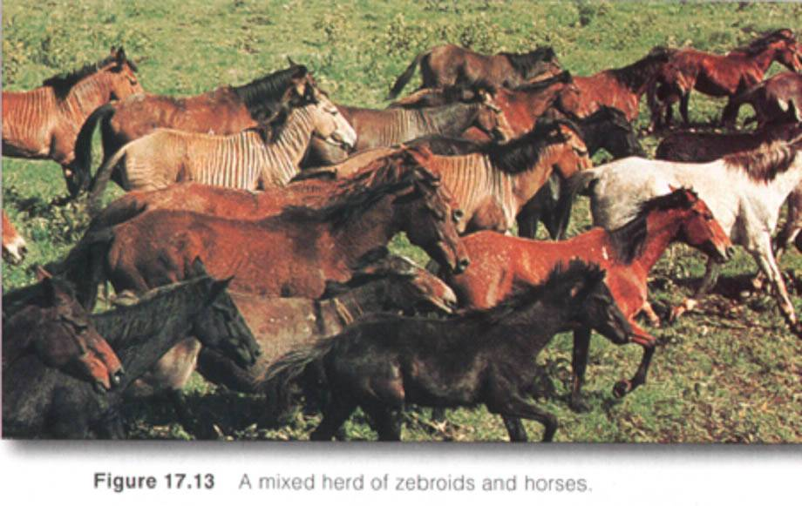
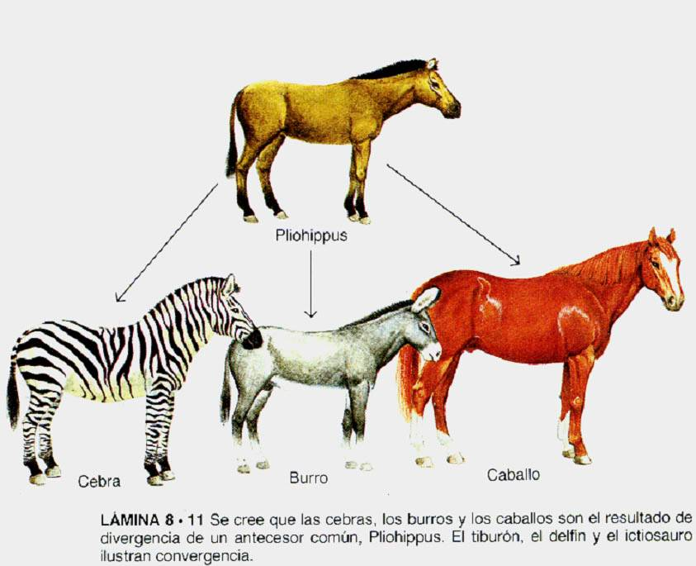
Vida somente produzira a sua espécie. Há muita variação, mas também há limites.
Deus criou um “espécie” de cavalo que deu origem para vários outros tipos.
Muitos diferentes, mas todos cavalos.

Slide 28
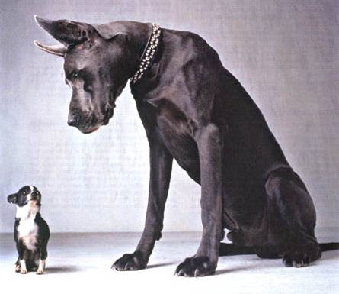
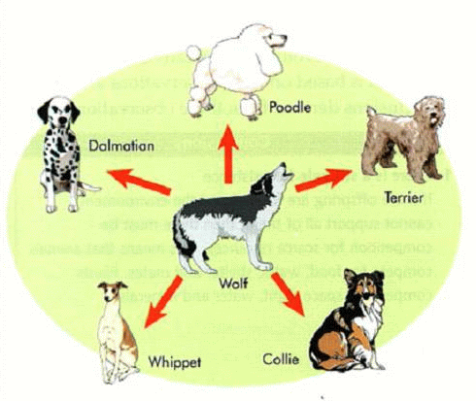
Vida somente produzira a sua espécie. Há muita variação, mas também há limites.
Deus criou um “espécie” de cachorro que deu origem para vários outros tipos.
Muitos diferentes, mas todos cachorros.

Slide 29
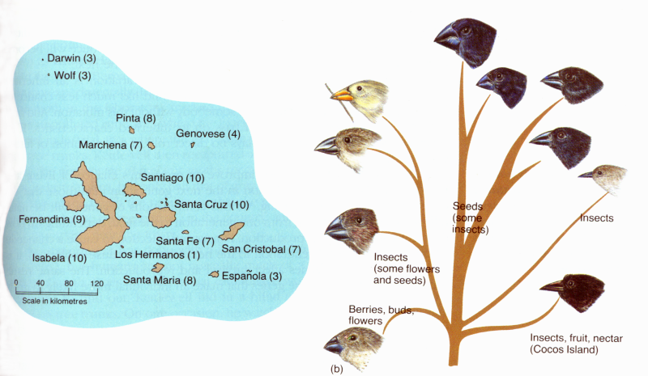
Darwin achou muitos variações dos tentilhões, mas todos são tentilhões!

Slide 30
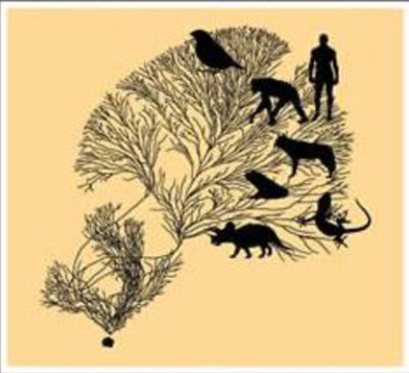
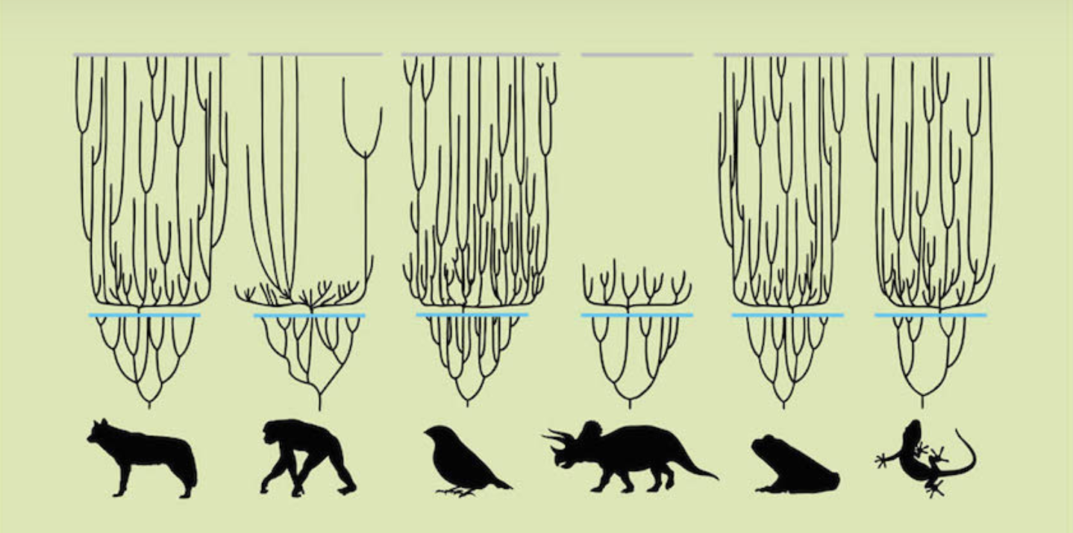
Todos os animais e plantas reproduzem conforme a sua espécie.
Homem é sempre homem, cavalo é sempre cavalo, cão é sempre cão, gato é sempre gato, borboleta é sempre borboleta, etc.

Slide 31
O número de átomos no universo conhecido:

Slide 32
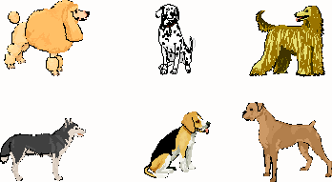
O número de elétrons que pode caber no universo conhecido:
Vida somente produzira a sua espécie. Há muita variação, mas também há limites.

Slide 33
O número de crianças que um homem e uma mulher poderia ter sem duas crianças parecer igual:

Slide 34
O SEXTO DIA DA CRIAÇÃO
24 E disse Deus: Produza a terra alma vivente conforme a sua espécie; gado, e répteis e feras da terra conforme a sua espécie; e assim foi.
25 E fez Deus as feras da terra conforme a sua espécie, e o gado conforme a sua espécie, e todo o réptil da terra conforme a sua espécie; e viu Deus que era bom.
26 E disse Deus: Façamos o homem à nossa imagem, conforme a nossa semelhança; e domine sobre os peixes do mar, e sobre as aves dos céus, e sobre o gado, e sobre toda a terra, e sobre todo o réptil que se move sobre a terra.
27 E criou Deus o homem à sua imagem: à imagem de Deus o criou; homem e mulher os criou.
28 E Deus os abençoou, e Deus lhes disse: Frutificai e multiplicai-vos, e enchei a terra, e sujeitai-a; e dominai sobre os peixes do mar e sobre as aves dos céus, e sobre todo o animal que se move sobre a terra.
29 E disse Deus: Eis que vos tenho dado toda a erva que dê semente, que está sobre a face de toda a terra; e toda a árvore, em que há fruto que dê semente, servos-á para mantimento.
30 E a todo o animal da terra, e a toda a ave dos céus, e a todo o réptil da terra, em que há alma vivente, toda a erva verde será para mantimento; e assim foi.
31 E viu Deus tudo quanto tinha feito, e eis que era muito bom; e foi a tarde e a manhã, o dia sexto.
Gên. 1:24-31
Deus criou o homem de ser diferente do que os animais.

Slide 35
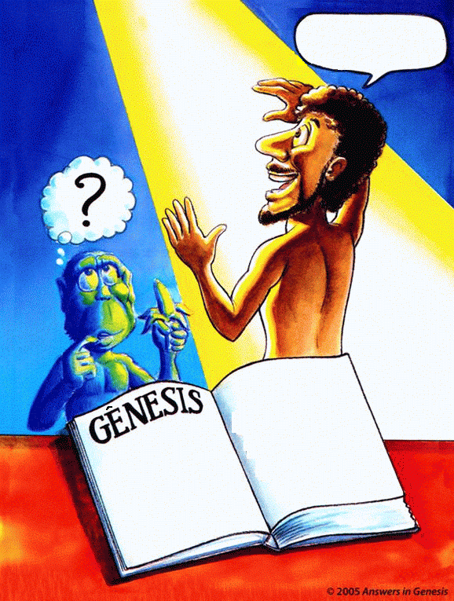
DEUS ME FEZ ESPECIAL
Deus fez o homem especial!
“E disse Deus: Façamos o homem à nossa imagem, conforme a nossa semelhança; e domine sobre os peixes do mar, e sobre as aves dos céus, e sobre o gado, e sobre toda a terra, e sobre todo o réptil que se move sobre a terra.
E criou Deus o homem à sua imagem: à imagem de Deus o criou; homem e mulher os criou.”
DEUS CRIOU O HOMEN NA SUA IMAGEM
DEUS CRIOU TODOS OS ANIMAIS

Slide 36
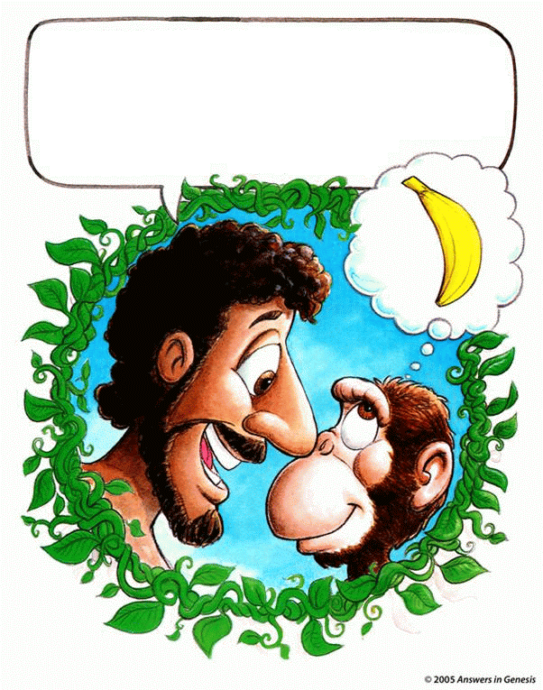
EU POSSO PENSAR, COMPOR MÚSICA, CONSTRUIR PONTES, PILOTAR AVIÕES E FAZER COMPUTADORES! O QUE VOCÊ PODE FAZER?
Apesar de que os filmes, revistas e alguns pesquisadores querem nos fazer acreditar, os animais não chegam perto da inteligência do homem.
O homem não é um animal!!
Ele é uma criação especial, com um relacionamento e responsabilidades únicas para com Deus.

Slide 37
O SETIMO DIA DA CRIAÇÃO
1 Assim o céus, a terra e todo o seu exército foram acabados.
2 E havendo Deus acabado no dia sétimo a obra que fizera, descansou no sétimo dia de toda a sua obra, que tinha feito.
3 E abençoou Deus o dia sétimo, e o santificou; porque nele descansou de toda a sua obra que Deus criara e fizera.
Gên. 2:1-3
No sétimo dia a primeira lei da termodinâmica entrou em vigor: nada pode ser criado, nem destruído.

Slide 38
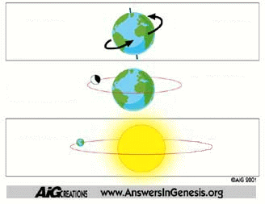
Criação de Tempos e Estações
DIA
UMA ROTAÇÃO DA TERRA
MÊS
TERRA E LUA
ANO
TERRA E SOL

Slide 39
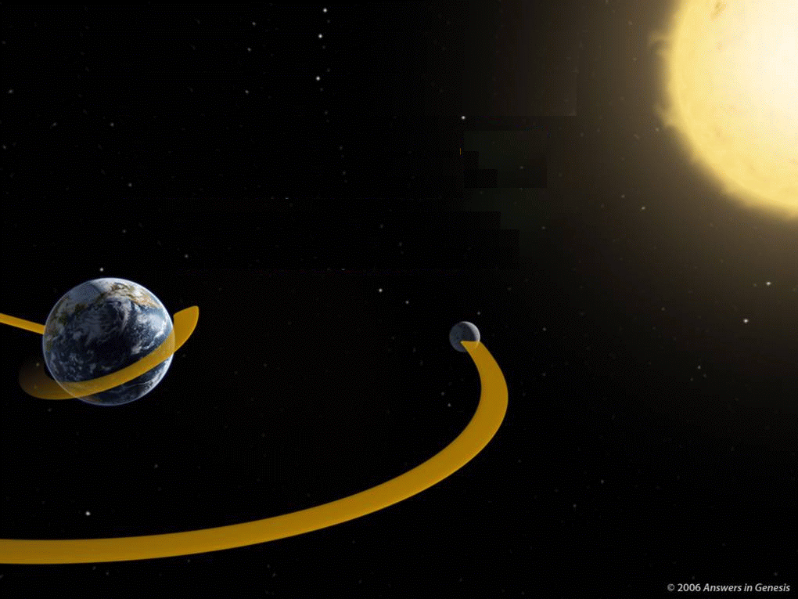
De onde recebemos o conceito da “semana”?
Notes:
Pre-modern calendars
Calendars unrelated to the Chaldean, Hellenistic, Christian or Jewish traditions often have time cycles between the day and the month of varying lengths, sometimes also called "weeks".
An eight-day week was used in Ancient Rome and possibly in the pre-Christian Celtic calendar. Traces of a nine-day week are found in Baltic languages and in Welsh. The ancient Chinese calendar had a ten-day week, as did the ancient Egyptian calendar (and, incidentally, the French Republican Calendar, dividing its 30-day months into thirds).
A six-day week is found in the Akan Calendar. Several cultures used a five-day week, including the 10th century Icelandic calendar, the Javanese calendar, and the traditional cycle of market days in Korea.^{[citation needed]} The Igbo have a "market week" of four days. Evidence of a "three-day week" has been derived from the names of the days of the week in Guipuscoan Basque.^{[38]}
The Aztecs divided a ritual cycle of 260 days, known as Tonalpohualli, into 20 weeks of 13 days known as Trecena. They also divided the solar year into 18 periods of 20 days and five nameless days known as Nemontemi, creating a "20-day month" divided into four "five-day weeks".^{[39]} The Maya divided a 260-day ritual cycle known Tzolk'in into 20 weeks of 13 days known as Trecena. The Maya also divided the year, Haab', into 18 periods of 20 days, Uinal and five nameless days known as Wayeb'.
The Balinese Pawukon is a 210-day calendar consisting of 10 different concurrent weeks of 1, 2, 3, 4, 5, 6, 7, 8, 9 and 10 days.^{[clarification needed]}

Slide 40
Santa Bíblia
SEMANA
7 DIAS
“Porque em seis dias fez o SENHOR os céus e a terra, o mar e tudo que neles há, e ao sétimo dia descansou; portanto abençoou o SENHOR o dia do sábado, e o santificou.”
Êxodo 20:11

Slide 41
A Importância da Semana de Criação
2a Dia: Cobertura de Água
3a-4a Dia: Rochas sedimentárias sem evidência de vida.
Vida somente produzira a sua espécie.
Deus criou o homem para algo especial.
7a Dia: Primeira Lei da Termodinâmica
Tempos e Estações

